Slide 1




Contact Center
Estabilidade Operacional
22.Março.2016

Slide 2

Índice
1. Indicadores – Incidentes de Alto Impacto e Problemas
2. Indicadores – Total de Incidentes
3. Indicadores – Total de Incidentes (Alto, Médio e Baixo)
4. Gestão de problemas
5. Incidentes resolvidos de Alto Impacto
6. 2ª Fase – T2R – Objetivos
7. Projetos Estruturantes e Especiais
8. Alinhamento

Slide 3

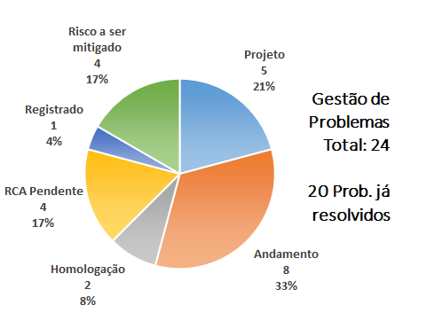

1. Indicadores: Incidentes Alto Impacto e Problemas
-80,3%
-28,6%
-2,9%
-80,3%
-28,6%
+3,8%
Redução Consolidada
Agosto-15 a Fevereiro-16
- 86,35%
Informações retiradas dos indicadores de SLA e tProcess! referentes ao período de 01/03 a 08/03.

Slide 4
2. Indicadores: Total de Incidentes
Ações
  Catálogo de Serviços;
  Ação de Investigação dos Ofensores junto aos Sites;
  Gestão de Problemas;
  Projetos de Estabilização;
  GEROT Diária de Incidentes;
  Gestão de Vulnerabilidades;
  Política de Mudanças (Mudança Técnica).
-20,13%
+11,67%
-9,18%
Informações retiradas dos indicadores de SLA e tProcess! referentes ao período de 01/03 a 08/03.

Slide 5
3. Indicadores: Total de Incidentes Alto
Meta 250
Atual 50
Voltar
Informações retiradas dos indicadores de SLA e tProcess! referentes ao período de 01 a 08/03.

Slide 6
3. Indicadores: Total de Incidentes Médio
Meta 11.402
Atual 4.003
Voltar
Informações retiradas dos indicadores de SLA e tProcess! referentes ao período de 01 a 08/03.

Slide 7
3. Indicadores: Total de Incidentes Baixo
Meta 7.594
Atual 2.877
Voltar
Informações retiradas dos indicadores de SLA e tProcess! referentes ao período de 01 a 08/03.

Slide 8



6. 2ª Fase – T2R – Objetivos
Para consolidar a Estabilidade Operacional é preciso agora manter o ímpeto e melhorar as práticas relacionadas a Transition to Run – T2R.
Os processos de T2R devem considerar todo o ciclo da mudança, desde a demanda por serviços novos ou alterados por parte das unidades de
negócio até as atualizações tecnológicas efetuadas pelas equipes de TI até sua estabilização em ambiente de produção.

Slide 9

6. 2ª Fase – T2R – Ações
As ações para consolidar a melhoria da estabilidade operacional são as seguintes:
0. Manter o ímpeto das conquistas da Gestão de Problemas e Incidentes;
1. Identificar e documentar Canais e Serviços de TI;
2. Identificar os Ativos dos Serviços e sua Configuração;
3. Revisar e melhorar o processo e os ritos de Gestão de Mudanças;
4. Vincular Gestão de Demandas, Projetos e Mudanças;
5. Aumentar o compromisso com a qualidade nas implantações e Mudanças.

Slide 10

6. T2R – Interfaces Atuais
Gestão de Demandas
Demanda
Avaliação Estratégica
Demanda
Demanda
Gestão de Mudanças
Mudanças
PROJETOS MUDANÇAS
Novo Serviço
Alterar 10 PA
Novo Sistema
Abre GMUD
Não
Iniciação
Planejamento
Execução
Encerramento
Gestão de Projetos

Slide 11


8. Alinhamento

